Slide 1
Trh práce 1
Formování nabídky z hlediska nabízejícího
2025
Olomouc
Autor: doc. Ing. Magdaléna Drastichová, Ph.D.

Slide 2
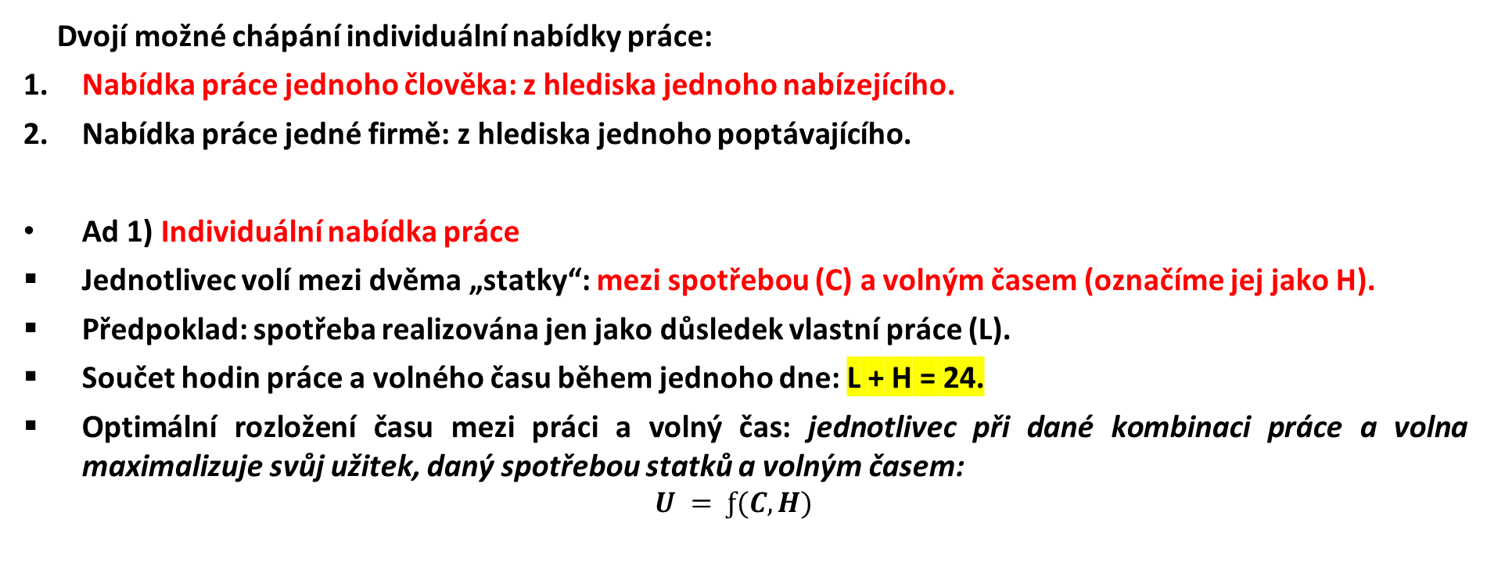
NABÍDKA PRÁCE
Dvojí možné chápání individuální nabídky práce:
Nabídka práce jednoho člověka: z hlediska jednoho nabízejícího.
Nabídka práce jedné firmě: z hlediska jednoho poptávajícího.
Ad 1) Individuální nabídka práce
Jednotlivec volí mezi dvěma „statky“: mezi spotřebou (C) a volným časem (označíme jej jako H).
Předpoklad: spotřeba realizována jen jako důsledek vlastní práce (L).
Součet hodin práce a volného času během jednoho dne: L + H = 24.
Optimální rozložení času mezi práci a volný čas: jednotlivec při dané kombinaci práce a volna maximalizuje svůj užitek, daný spotřebou statků a volným časem:
$$U = ƒ(C,H)$$

Slide 3
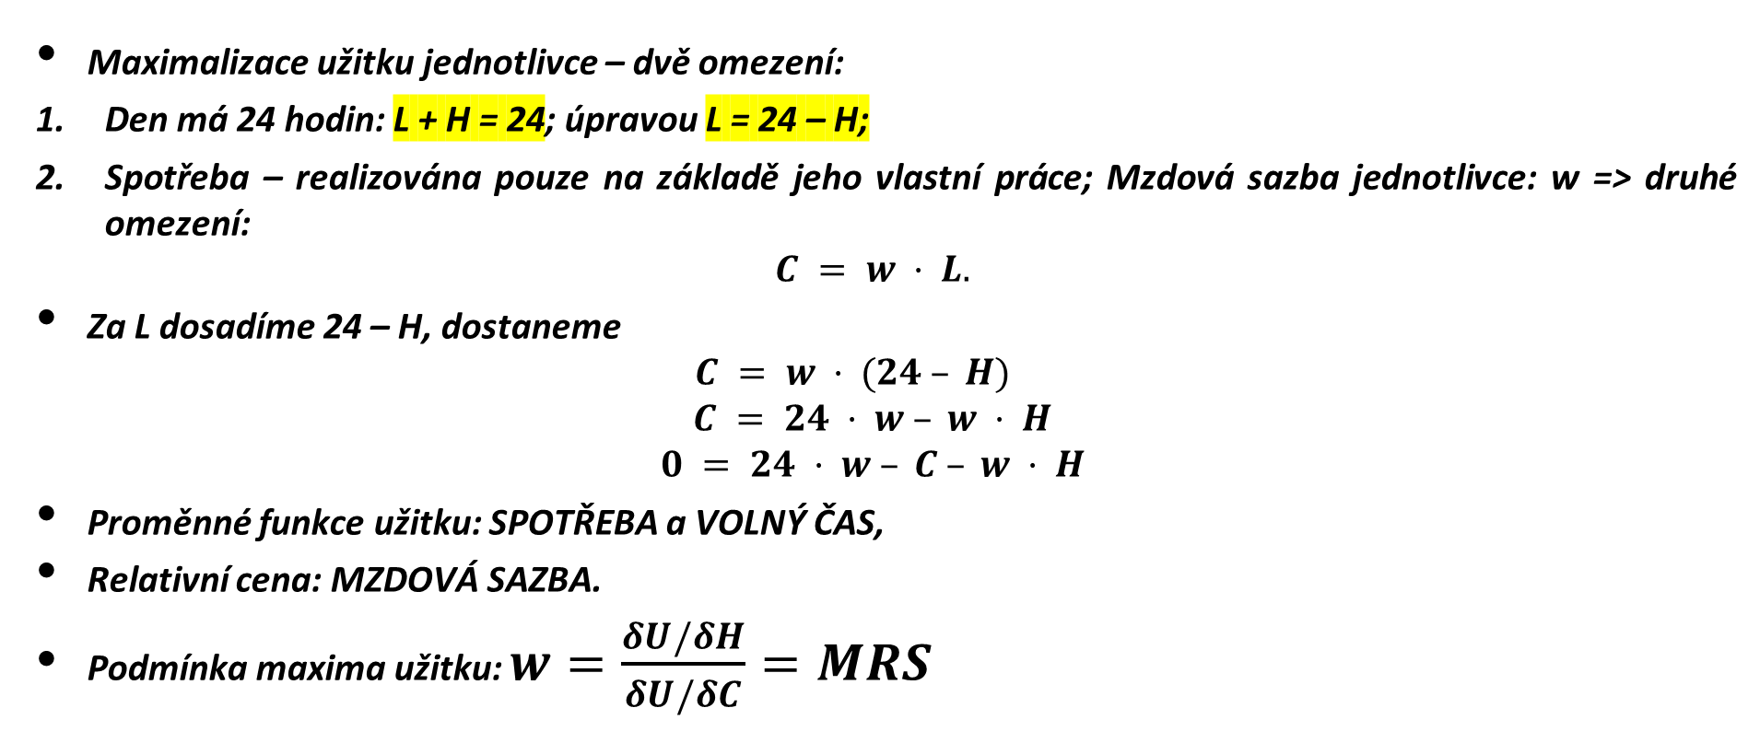
NABÍDKA PRÁCE
Maximalizace užitku jednotlivce – dvě omezení:
Den má 24 hodin: L + H = 24; úpravou L = 24 – H;
Spotřeba – realizována pouze na základě jeho vlastní práce; Mzdová sazba jednotlivce: w => druhé omezení:
$$C = w · L.$$
Za L dosadíme 24 – H, dostaneme
$$C = w · (24 – H)$$
$$C = 24 · w – w · H$$
$$0 = 24 · w – C – w · H$$
Proměnné funkce užitku: SPOTŘEBA a VOLNÝ ČAS,
Relativní cena: MZDOVÁ SAZBA.
Podmínka maxima užitku: $w=\frac{δU/δH}{δU/δC}=MRS$

Slide 4
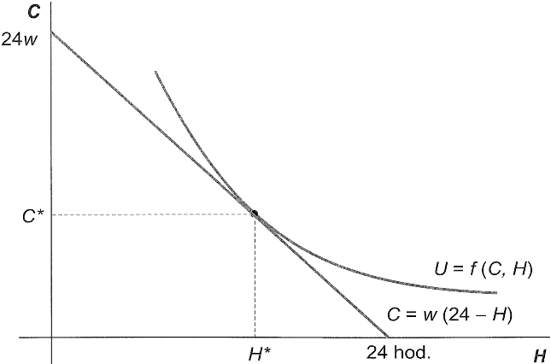
NABÍDKA PRÁCE
Jednotlivec při dané reálné mzdové sazbě maximalizuje užitek: pracuje tolik hodin, aby se mezní míra substituce volného času spotřebou rovnala mzdové sazbě (w).
Vliv změny reálné mzdové sazby (tj. ceny práce) na rozložení 24 hodin jednotlivce mezi práci a volný čas, => na jeho optimum:
Růst mzdové sazby z w1 na w2
Notes:
Aby jednotlivec při dané reálné mzdové sazbě maximalizoval svůj užitek, měl by pracovat tolik hodin, aby se mezní míra substituce volného času spotřebou rovnala mzdové sazbě (w).

Slide 5
Celkový efekt (TE) růst reálné mzdové sazby
TE = SE + IE
CELKOVÝ EFEKT (TE): růst reálné mzdové sazby reprezentován posunem z bodu Q do bodu S (následující 2 snímky).
Rozložení:
SUBSTITUČNÍ EFEKT (SE): nahrazování volného času prací.
Zvýšená reálná mzdová sazba = zvýšená cena volného času:
Stimuluje jednotlivce, aby zvětšil počet hodin práce a snížil počet hodin volného času.
Zvýšená cena volného času => pokles počtu hodin volného času => NEGATIVNÍ SE.
Posun z bodu Q do bodu R.
DŮCHODOVÝ EFEKT (IE):
Zvýšená reálná mzdová sazba = zvýšená cena volného času:
=> Růst reálného důchodu jednotlivce:
Rostoucí reálný důchod umožňuje zvětšovat spotřebu všech statků i volného času => POZITIVNÍ IE.
Posun z bodu R do bodu S.

Slide 6
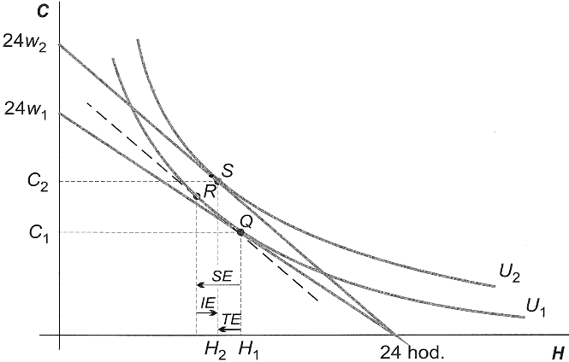
Celkový efekt (TE) růst reálné mzdové sazby
Růst mzdové sazby vede:
K růstu volného času a současnému poklesu počtu hodin práce;
K poklesu volného času a současnému růstu počtu hodin práce.
2 případy:
Ad 1. SE převáží nad IE => TE = negativní.
Zvýšení mzdové sazby => pokles počtu hodin volného času,
Současně růst počtu hodin práce nabízené jednotlivcem.

Slide 7
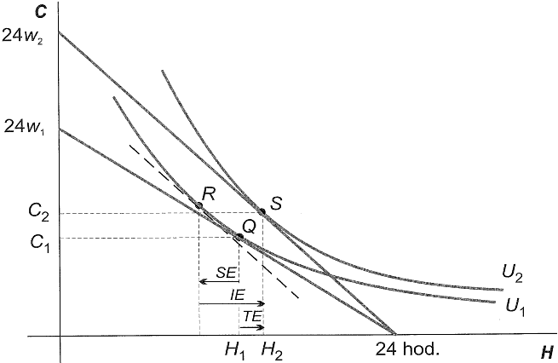
Celkový efekt (TE) růst reálné mzdové sazby
Ad 2. IE převáží nad SE => TE = pozitivní.
Negativní SE = posunem z bodu Q do bodu R
převážen pozitivním IE = posun z bodu R do bodu S).
Zvýšená mzdová sazba => růst počtu hodin volného času a současný pokles počtu hodin práce nabízených jednotlivcem.

Slide 8
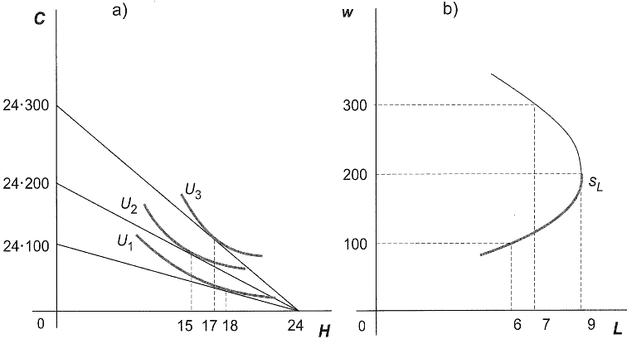
Celkový efekt (TE) růst reálné mzdové sazby
=> Zvýšení mzdové sazby může vést k
růstu počtu hodin práce nabízených jednotlivcem: převažuje-li SE;
snížení počtu hodin práce nabízené jednotlivcem: převažuje-li IE.
=> Promítá se do tvaru křivky individuální nabídky práce:
Při nižších mzdových sazbách = pozitivní směrnice.
Při vyšších mzdových sazbách = negativní směrnice.
Notes:
Konkrétní odvození křivky individuální nabídky práce ukazují obrázky a a b. Na obrázku a jsou znázorněny 3 různá optima jednotlivce nabízejícího práci, vznikající v důsledku
měnící se mzdové sazby. Mzdová sazba se mění z úrovně w1 = 100 Kč/hod. na w2 = 200 K/hod. a na w3 = 300 Kč/hod. Při w1 je optimální množství volného času 18 hodin, tzn. optimální množství práce je 6 hodin.
Do obrázku b znázorníme 6 hodin nabízené práce při mzdové sazbě w1.
Při w2 je optimální množství volného času 15 hodin, takže jednotlivec maximalizující užitek bude nabízet 9 hodin práce (opět na obrázku 16-4b znázorníme 9 hodin nabízené práce při mzdové sazbě w2). Při mzdové sazbě w3 je optimální kombinace tvořena 17 hodinami volného času a 7 hodinami práce (opět znázorníme na obrázku 16-4b).
Spojením bodů na obrázku b získáme grafické znázornění individuální nabídky práce. Tento zpětně zakřivený tvar křivky individuální nabídky práce
lze sledovat zejména v dlouhém období (historicky se délka pracovního dne zkracuje při rostoucí úrovni reálných mzdových sazeb) a u některých skupin pracovníků (podle posledních amerických studií ji lze sledovat u dospělých mužů, nikoliv u žen nebo u dospívající mládeže). Při analýze trhu práce v krátkém období zpravidla předpokládáme pouze rostoucí část individuální nabídky práce.
Mzdová sazba nemusí být jediným kritériem při rozhodování o množství nabízené práce. Velmi podstatnou roli hrají i mimomzdové faktory, jako např. finanční a časová náročnost přípravy na danou profesi, osobní satisfakce plynoucí z výkonu určité profese, společenský status daného povolání, pracovní podmínky apod.

Slide 9
TRŽNÍ NABÍDKA PRÁCE
Tržní nabídka práce: různá množství práce, kterou jsou její vlastníci ochotni a schopni nabízet na trhu konkrétní práce při měnící se mzdové sazbě.
Křivka tržní nabídky vzniká horizontálním součtem všech individuálních křivek nabídky práce.
Rostoucí mzdová sazba vede k tomu, že
Každý jednotlivec, který již na trhu je, bude zvětšovat nabízené množství práce (za předpokladu pouze rostoucí individuální nabídky práce);
Na daný trh práce přichází větší počet jednotlivců nabízejících práci, např. vzrostou-li mzdové sazby úřednic => kadeřnice, prodavačky nabízejí svou práci jako úřednice.
Efekt růstu mzdové sazby v podobě „přelévání“ práce z jiných profesí => křivka tržní nabídky práce není zpětně zakřivena.
Notes:
Tržní nabídka práce
vzniká horizontálním součtem všech individuálních křivek nabídky práce
není zpětně zakřivená a to z těchto důvodů:
každý jednotlivec, který již na tomto trhu je, bude zvětšovat nabízené množství práce
na daný trh práce přichází větší počet jednotlivců nabízejících práci

Slide 10
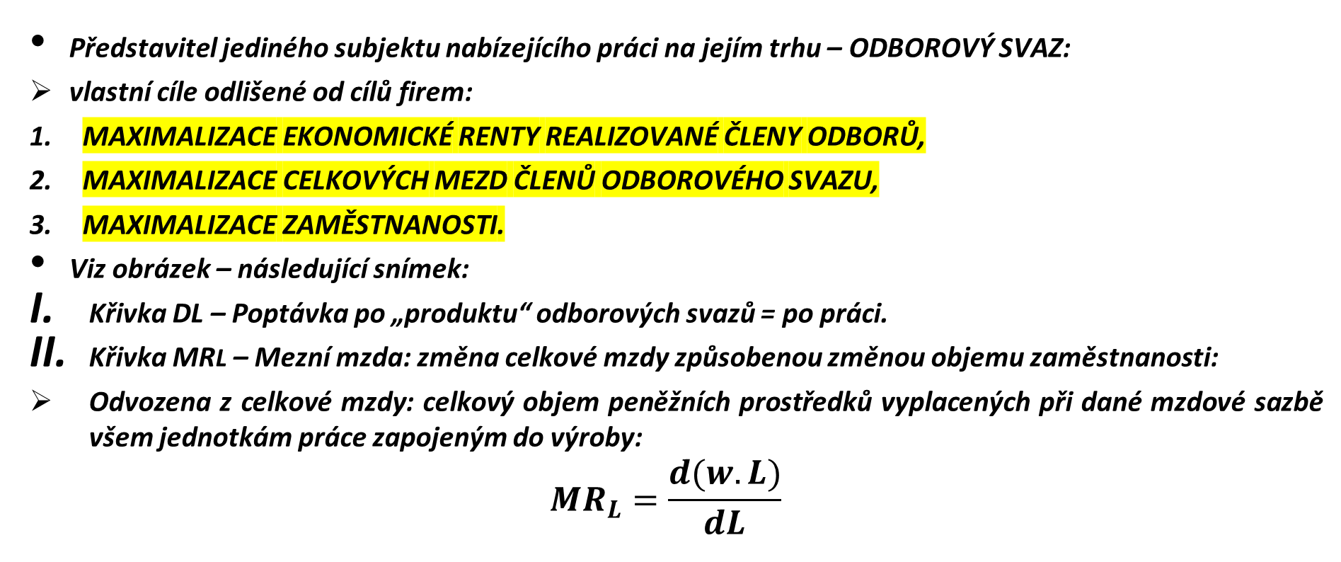
PROSAZOVÁNÍ MONOPOLNÍ SÍLY ODBOROVÝCH SVAZŮ NA TRHU PRÁCE
Představitel jediného subjektu nabízejícího práci na jejím trhu – ODBOROVÝ SVAZ:
vlastní cíle odlišené od cílů firem:
MAXIMALIZACE EKONOMICKÉ RENTY REALIZOVANÉ ČLENY ODBORŮ,
MAXIMALIZACE CELKOVÝCH MEZD ČLENŮ ODBOROVÉHO SVAZU,
MAXIMALIZACE ZAMĚSTNANOSTI.
Viz obrázek – následující snímek:
Křivka DL – Poptávka po „produktu“ odborových svazů = po práci.
Křivka MRL – Mezní mzda: změna celkové mzdy způsobenou změnou objemu zaměstnanosti:
Odvozena z celkové mzdy: celkový objem peněžních prostředků vyplacených při dané mzdové sazbě všem jednotkám práce zapojeným do výroby:
$${MR}_{L}=\frac{d(w.L)}{dL}$$
Notes:
Mezní mzda klesá rychleji než poptávka po práci, neboť pokles mzdové sazby dodatečné jednotky práce znamená, že tato nižší mzdová sazba bude vyplácena všem již zaměstnaným jednotkám práce.
Srovnej s rychleji klesající funkcí mezního příjmu MRA, klesá-li cena finálního statku PA.

Slide 11
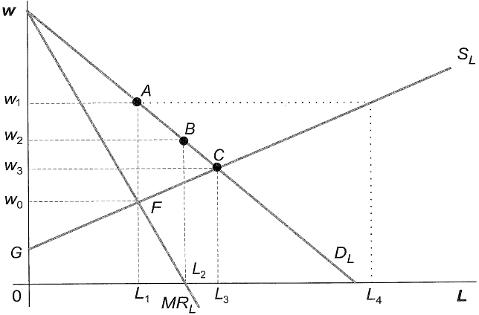
PROSAZOVÁNÍ MONOPOLNÍ SÍLY ODBOROVÝCH SVAZŮ NA TRHU PRÁCE
V závislosti na cílech odborového svazu: MZDA v bodě A, B nebo C na poptávkové křivce.
Bod A – odborový svaz maximalizuje CELKOVOU EKONOMICKOU RENTU: mezní mzda MRL se rovná dodatečným nákladům na vstup dodatečného člena odborů na tento trh.
Ekonomická renta – rozdíl mezi reálně vyplacenou mzdou a transferovou cenou práce.
Transferová cena práce – minimální mzdová sazba, za kterou je určitá jednotka práce ochotna vstoupit na trh práce; totožná s alternativními náklady práce.
Graficky – křivka nabídky práce SL.
Notes:
Odborový svaz by volil takový objem nabízené práce, při němž by se mezní mzda rovnala transferové ceně práce neboli alternativním nákladům práce. Jinými slovy, změna celkové mzdy, vyvolaná zaměstnáním dodatečného člena odborů (tj. mezní mzda MRL), by se rovnala dodatečným nákladům na situaci jeho vstupu na tento trh.
Pokud je MRL > SL (na daném trhu práce je vyšší mzdová sazba než na jiných trzích), množství práce nabízené odborovým svazem poroste. Analogicky, bude-li na daném trhu nižší mzdová sazba než na jiných trzích, bude odborový svaz množství nabízené práce snižovat. Průsečík křivek MRL a SL determinuje množství práce nabízené odborovým svazem jako L1. Monopolní síla odborových svazů se projeví v tom, že nepožadují pro své členy mzdovou sazbu w0, ale prosadí pro ně nejvyšší mzdovou
sazbu, kterou jsou ochotni zaměstnavatelé zaplatit, a to w1. Maximální celková ekonomická renta by představovala plochu mezi mzdovou sazbou w1 pro množství práce L1 a částí rostoucí křivky SL mezi body 0 a L1 (plocha w1AFG na obr.).
Pre opakovanie: 15.2.6Transferový výdělek a ekonomická renta (Jurečka a kol.)

Slide 12
PROSAZOVÁNÍ MONOPOLNÍ SÍLY ODBOROVÝCH SVAZŮ NA TRHU PRÁCE
Při mzdové sazbě w1 – firmami poptáváno množství práce L1,
Jednotlivci nabízejí množství práce L4. =>
Politika odborových svazů zaměřená na maximalizaci celkové ekonomické renty – převaha nabízeného nad poptávaným množstvím práce.
Bod B – maximalizace CELKOVÉ MZDY (L2, w2):
Převis nabízeného množství práce nad jejím poptávaným množstvím.
Graficky – maximální celková mzda: plocha 0w2BL2 na obr. Předchozí snímek.
Bod C – maximalizace CELKOVÉ ZAMĚSTNANOST svých členů:
Nabídka a poptávka po práci vyrovnány: L3 při w3 => Stejný výsledek jako při DK na trhu.
Notes:
Bod B je spojen s maximalizací celkové mzdy. Ze vztahu mezi celkovou a mezní veličinou plyne, že celková mzda bude maximální, bude-li mezní mzda rovna nule. Odborový svaz by nabízel množství práce L2 při mzdové sazbě w2. I tato mzdová sazba zakládá převis nabízeného množství práce nad jejím poptávaným množstvím. Graficky by byla maximální celková mzda znázorněna jako plocha, jejíž velikost je dána součinem w2 ∙ L2 (plocha 0w2BL2 na obr.).V bodě C by se odborový svaz ocitl, kdyby maximalizoval celkovou zaměstnanost svých členů. V situaci, kdy by byly nabídka a poptávka po práci vyrovnány, by byl objem najaté práce L3 při mzdové sazbě w3. Bylo by dosaženo stejného výsledku, jako kdyby na tomto trhu práce byla dokonalá konkurence.

Slide 13
Bilaterální monopol na trhu práce
Na trhu práce – dva subjekty ve výsadním postavení jediného kupujícího (monopson) a jediného prodávajícího (monopol reprezentovaný odborovým svazem
= BILATERÁLNÍ MONOPOL.
Každý z nich disponuje silou – umožňuje výrazně ovlivňovat cenu kupované / prodávané práce.
Při jejím určení naráží na sílu svého partnera s opačným cílem:
Firma v postavení monopsonu usiluje o zaplacení co nejnižší mzdové sazby zaměstnancům,
Odborové svazy prosazují co nejvyšší mzdy svých členů (předpoklad maximalizace ekonomické renty). =>
Konečný výsledek střetu monopsonu a monopolu nelze předem určit: výsledná mzdová sazba blíže cíli monopsonu nebo monopolu – záleží na jejich vyjednávací síle.

Slide 14
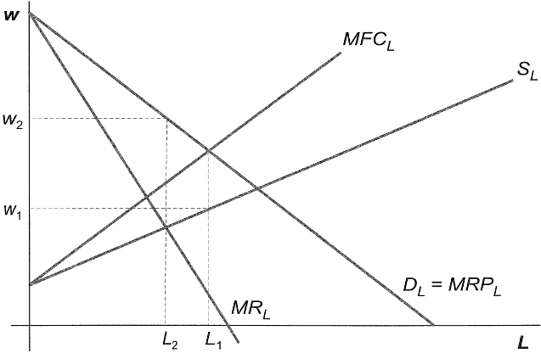
Bilaterální monopol na trhu práce
Monopson – vychází z rovnosti MRPL a MFCL: optimální objem zaměstnanosti – L1 j. práce,
Výsadní postavení – stanovení nižší mzdové sazby – w1.
Množství práce nabízené monopolem – rovnost MRL a SL: odbory prosazují zaměstnanost L2 j. práce.
Výsadní postavení – stanovení vyšší mzdové sazby – w2.
Konečná výše mzdové sazby: závisí na vyjednávání mezi oběma stranami:
Velikost nemožno explicitně určit, možné využití teorie her (formální model vyjednávání).
V intervalu mezi w1 a w2.

Slide 15
DĚKUJI ZA POZORNOST

